Slide 1
세계농식품정책의 과제와 전망

Slide 2
세계농식품 정책의 과제와 전망
농식품정책
통합
생산중립적
직접지불제
세계화와
지역화
식품안전과
식량안보
식품시스템

Slide 3
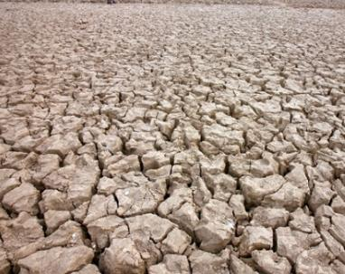
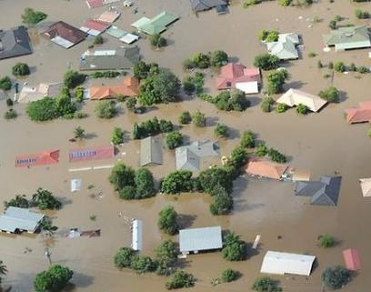
농식품정책의 통합
국제적 통합: WTO 출범이후 농식품정책 표준화
-국가의 개별적 대응의 어려움
(eg. 러시아의 가뭄, 호주의 홍수와 국제 곡물가격 상승)

Slide 4
농식품정책의 통합
농업, 식량, 식품, 환경 등 분야간 통합
-관련분야간 중첩적 영역의 증가- 상호간 통합
(eg. 환경보호에 대한 관심과 바이오 연료에 대한 수요 상승, 그리고 곡물가격 상승의 연관성)
-영국: Department for Environment, Food and Rural Affairs
-한국: 농림수산식품부

Slide 5
농식품정책의 통합- 환경에 대한 고려
유기농 제품 관리 강화
로하스의 의미 인식
-LOHAS(Lifestyle of Health and Sustainability):
2000년대 미국판 웰빙 트렌드 개념, 웰빙에 비해 사회와 환경을 추가해 지속가능한 친환경적 소비를 강조

Slide 6
생산중립적 직접지불제 (decoupled direct payment)
생산중립적 직접지불제:
-정부가 직접 농업인에게 소득보조를 하는 정책으로 특정한 생산과 연계되지 않은 소득보조
장점과 단점
-장점: 가격지지 등 시장을 통한 간접지지보다 큰 소득
지지 효과, 시장왜곡 최소화
-단점: 생산과 연계되지 않아 생산의 효율성 높이는
농업구조조정 정책과 모순될 가능성
높은 정부의 비용(특히 거래비용)
다른 부문이나 계층과의 형평성 문제

Slide 7
생산중립적 직접지불제 (decoupled direct payment)
EU의 생산중립적 직접지불제 확대
WTO의 생산중립적 직접지불제 허용
-WTO 농업협정문 부속서2: 생산과 연계가 적은 보조(green box조항) 허용
-WTO 농업협정문 제6조 제5항: 생산감축을 전제로 하는 조건부 직접지불(blue box조항) 인정

Slide 8
Globalization and Localization 충돌
세계화
(WTO)
지역화
(FTAs)
도하개발아젠다(DDA)의 답보: WTO 한계
새로운 무역자유화의 패러다임으로서 FTA

Slide 9
식품안전과 식량안보
원산지 다양화와
식품안전에 대한 우려
- 원산지 정보제공,
검역체계의 강화 필요성
- 광우병, 구제역 피해
식량 대외의존도의 증가
- 식량의 안정적 수급 확보의 필요성
국제곡물회사, 해외협력강화
식량자급률 제고 방안 : 식량위기 100% 자급방안

Slide 10
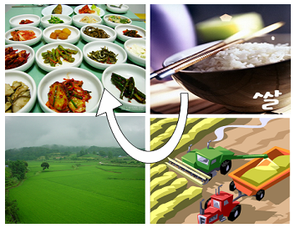
쌀 중심의 둔 전통 식단 유지발전
한국형 식단의 제정∙보급
한국형 식단 우수성 홍보
초∙중∙고교에 한국형 식생활 교육을 도입

Slide 11
식품시스템(Food System)
식품시스템: 농업, 식품, 유통업, 관련산업을 포괄 개념
농업과 식품산업의 연계 강화 필수적
농업의 기업화, 세계화 가속화: 식품산업클러스터
농산물과 식품의 부가가치를 농업인의 소득화
농업과 식품산업의 상생 방안 모색
- 농업 국민경제 비중: 2.3%
- 식품시스템 비중: 15%

Slide 12
농업가치의 인식변화
농업은 나노공학, 우주산업처럼 미래를 여는 산업
- 프랑스 사르코지 대통령
우리는 배고픔 없는 세상을 만들 수 있다. 농업은
최상의 과학에 기초해야 한다.
빌게이츠
농업은 도전을 겪는 동시에 막대한 경제적 기회
앞에 서 있다.
미국 오바마대통령

Slide 13
한국 농식품산업 새로운 성장동력
한국경제 불황탈출을 위한 농업을 신성장동력화
한류와 K-pop열풍 한국 농식품산업의 세계화
일본 동경 신오쿠보의 한류열풍
국내 유휴자원의 고용산업으로 국민경제적 기여
장노년층 실업완화와 내수활성화
유휴 토지와 노동을 식량과 에너지 생산에 활용
지속적 성장을 위한 정책개발과 국민인식전환
국제경쟁력 확보와 식품산업을 신성장동력화
친환경생명산업, 농업과 식품산업 연계, 해외시장

